Slide 1
Wijzigingen concept professionele evaluatie
19 Jun 2020

Slide 2
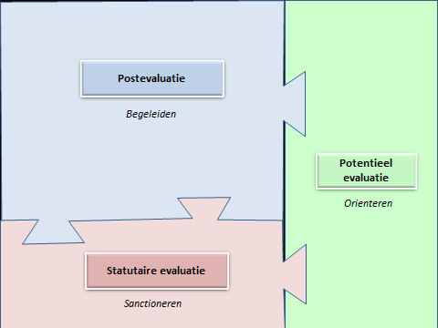
Inleiding
Start van het nieuwe concept vanaf 01 Jan 2020
Evaluatie van het concept
Vormingen Prof Eval werden gegeven
Eerste Lessons Learned werden verzameld
COVID-19 crisis
HRM@Defence

Slide 3
Observaties en inputs
Vormingstraject is te lang (3 dagen)
Grote werklast
Lacunes in de jobdescriptions
Complexiteit van de evaluatie, voornamelijk de evaluatie van het potentieel
“Koud water vrees” bij de eenheden
Vertraging in de lancering van de software

Slide 4
Evaluatie tijdens de transitie
Graduele professionele evaluatie:
Statutaire evaluatie in 2020
→evaluatie van de 5 generieke gedragscompetenties
→ gevat in HRM@Defence (beschikbaar in de tweede helft van 2020)
Postevaluatie: Ult
Evaluatie van het potentieel: Ult
Postgesprekken moeten uitgevoerd worden voor 31 Dec 2020
Eventuele aanpassingen in de jobdescriptions, BHK, competenties en taken: Ult

Slide 5
Vormingen professionele evaluatie
Stand van zaken: gevormde Eval, postgesprekken
Gebruiksvriendelijkheid
Film
What if
Sharepoint
Nota’s
Briefings ACOS,DG, Componenten, eenheden
Vormingen in transitie (AdHoc) lopen door in 2021
Vormingen in regime starten vanaf Aug 2020

Slide 6
Verlaging van het niveau van de eerste evaluator
Verlaging van de werklast
Efficiëntere evaluatie door observaties uit “eerste hand”
Directe chef blijft sleutelfunctie in het proces
Minimum Niv evaluator = Adj, geslaagd HOO
Minimum Niv evaluator = OOffr, geslaagd KOO
Aanpassing van de wet (A16-G1, Art 66, §2)
Vorming KOO

Slide 7
Vormingsconcept
BelADL of in Groep
Module REG
Periodiek en in Fie behoeften
Transitie
Ad Hoc Vmg
Geslaagd KOO
Module PRA
KOO
27/05
27 Aug – 16 Okt 20
KOO
12 Okt – 23 Dec20
HOO
Nov 20
BasisVmg
2021
Regime cursus KOO
2 dagen Vmg
Start Vorming: ASAP --------- “Evaluator” wanneer
de wet aangepast is!
Regime cursus HOO
2 dagen Vmg
FACULTATIEVE vorming basiscommunicatie
1 dag Vmg
Notes:
PMS: Wij gaan uit van een doorstart vanaf begin Jul 2020 met een planning tot Jun 2021 in sessies van + 20 (ipv 60) als gevolg van Covid conditionering.
In totaal voorzien we + een 100 tal sessies N & + 70 tal sessies F.

Slide 8
Toekomstige aanpassingen
Invoering in HRM@Defence → verbonden aan
een specifieke vorming
Vanaf Jul 20: statutaire evaluatie
Vanaf 2021: DRIE evaluatiedomeinen
Aanpassingen van het REGLEMENT op basis van de
wettelijke wijzigingen
Aanpassingen concept op basis van de Lessons learned
uit de praktijk
Notes:
PMS: Wij gaan uit van een doorstart vanaf begin Jul 2020 met een planning tot Jun 2021 in sessies van + 20 (ipv 60) als gevolg van Covid conditionering.
In totaal voorzien we + een 100 tal sessies N & + 70 tal sessies F.

Slide 9
Vragen ?

